Slide 1

Analýza mezinárodní nákladní dopravy ve vybrané firmě
Autor práce: Petr Cimburek, DiS.
Vedoucí práce: Ing. Jiří Čejka, Ph.D.
Oponent práce: Ing. Jindřich Ježek, Ph.D.

Slide 2
Motivace a důvody k řešení daného problému
vlastní zájem o nákladní dopravu
rodinná dopravní firma
ověření teoretických znalostí v praxi
snaha o vylepšení situace ve firmě

Slide 3
Cíl práce
Cílem práce je navrhnout a popsat možnosti řešení realizace mezinárodní dopravy v konkrétní firmě.
Práce bude obsahovat analýzu současného stavu poskytovaných služeb a návrhy na jejich rozšíření.
V závěru práce bude provedeno ekonomické
a technologické posouzení návrhu.

Slide 4

Popis firmy
Název firmy: Václav Cimburek - CIVA trans
Sídlo: Rovná 85, 386 01 Strakonice CZ
Provozovny: Rovná 110
České Budějovice, Okružní 2784
Založení: 30. července 1990
Právní forma: fyzická osoba
Logo:

Slide 5
Definované hypotézy
Hypotéza č. 1
Firma je, jak v interním, tak v externím prostředí
na dobré úrovni a není příliš ohrožována.
Hypotéza č. 2
Zvolené vybrané přepravy jsou přímo navrženy
k úpravě a snížení nákladů.

Slide 6
Použité metody
vlastní pozorování ve firmě
sběr dat z firemních dokumentů
ústní dotazování vedení a zaměstnanců firmy
vyhodnocování získaných dat
SWOT analýza
analýza nákladů při přepravě zboží

Slide 7
Dosažené výsledky a přínos práce
SWOT analýza firmy
  Firma obdržela hodnocení SO.
  Nejlepší možné hodnocení ze 4 nabízených.
  Potřeba zaměřit se na posilování silných stránek a využívání příležitostí.
  Hrozby jsou velmi blízko úrovně příležitostí.
  Přínos je v ujasnění aktuální situace ve firmě.

Slide 8
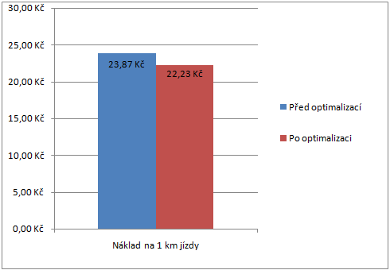
Dosažené výsledky a přínos práce
Analýza nákladů firmy
  Podařilo se snížit celkové náklady soupravy při stanoveném vytížení vozidla. Přínos je ve zvýšeném zisku firmy.

Slide 9
Stručné závěrečné shrnutí
Obě analýzy potvrdily že:
  Firma je dlouhodobě prosperující.
  Firma poskytuje kvalitní služby.
  Firma má možnosti k novým příležitostem.
  Firma se snaží snižovat provozní náklady v dopravě.
  Obě hypotézy se potvrdily.

Slide 10
Děkuji za pozornost

Slide 11
Otázky vedoucího práce
Jak se díváte na systém plánovaného zpoplatnění dálničních úseků v Německu.

Slide 12
Otázky oponenta
V rámci SWOT analýzy byly do slabých stránek zařazeny dlouhé termíny splatnosti faktur. Dle mého názoru by měly být zařazeny do ”Hrozeb”, neboť to je vazba směrem ven z firmy na zákazníky.
Na základě čeho byly roční režijní náklady stanoveny na 93000,-Kč ?

